Slide 1
Rekomendasi Sistem
Part 3
Konsep Sistem Rekomendasi dan
Teknik Dasar Rekomendasi

Slide 2
Dunia digital menghasilkan data dalam jumlah besar (Big Data) Pengguna mengalami information overload Diperlukan sistem penyaring informasi yang relevan → Inilah peran Sistem Rekomendasi (Recommender System)
Pendahuluan

Slide 3
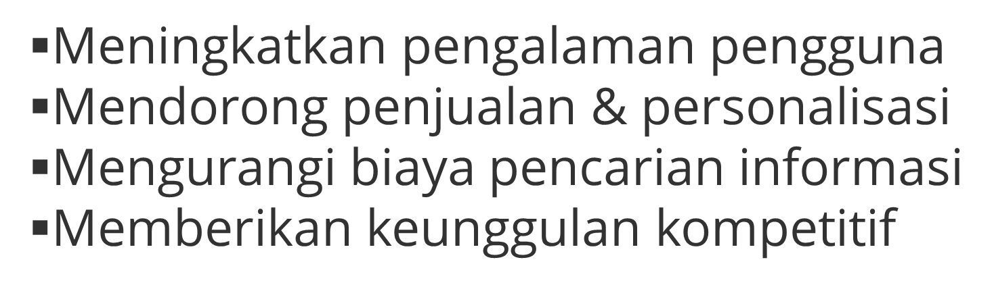
PERAN SISTEM REKOMENDASI

Slide 4
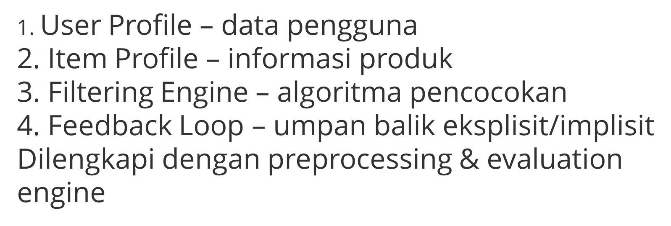
Komponen Utama Sistem Rekomendasi

Slide 5
Jenis Data Rekomendasi
• Data Eksplisit/atribut produk : rating, review • Data Implisit /Prilaku Pengguna) : klik, riwayat pembelian • Data Kontekstual/Demografi Pengguna : waktu, lokasi, perangkat
Kombinasi data memperkuat akurasi rekomendasi

Slide 6
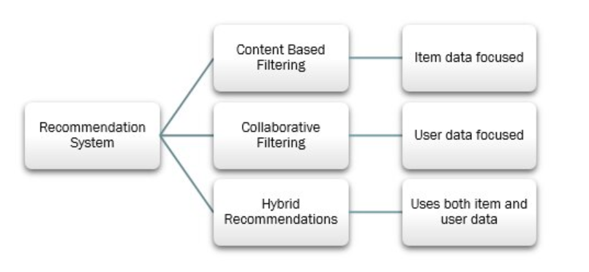
Klasifikasi Utama Sistem Rekomendasi

Slide 7
Content-Based Filtering (CBF)
• Prinsip: merekomendasikan item mirip
dengan yang disukai pengguna • Berdasarkan fitur item
(genre, kata kunci, deskripsi)

Slide 8
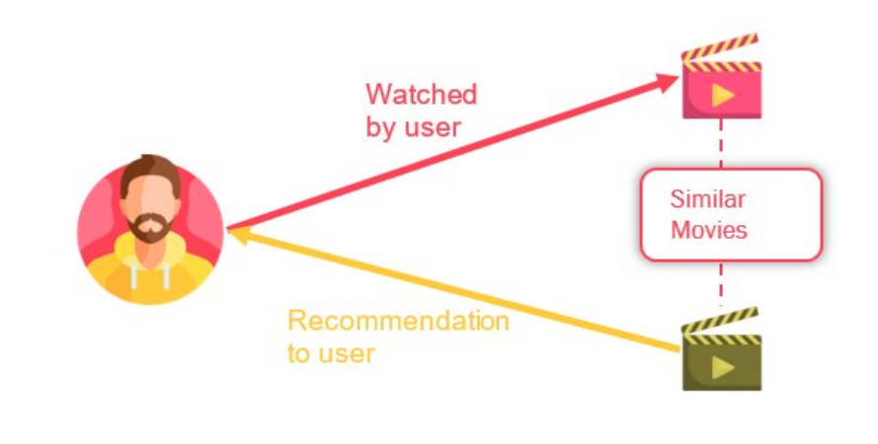

Slide 9
Netflix (Rekomendasi Film Berdasarkan Genre & Aktor) Jika pengguna menonton film “Inception”, sistem akan merekomendasikan film lain dengan genre sci-fi, sutradara Christopher Nolan, atau aktor Leonardo DiCaprio.

Slide 10
Spotify (Rekomendasi Lagu Berdasarkan Ciri Audio) Spotify menganalisis fitur lagu (tempo, energi, danceability, acousticness) dan membuat profil pengguna. Lagu baru yang memiliki karakteristik serupa akan direkomendasikan, meskipun belum pernah didengarkan pengguna lain.

Slide 11
Collaborative Filtering (CF)
Prinsip: pengguna mirip
memiliki preferensi mirip
Berdasarkan hubungan antar
pengguna dan item

Slide 12
Amazon (Rekomendasi Produk “Customers Who Bought This Also Bought”) Berdasarkan riwayat pembelian kolektif, sistem mengenali pola kesamaan antar pelanggan. Jika banyak pengguna membeli laptop + tas laptop, sistem akan merekomendasikan tas laptop kepada pembeli laptop baru.

Slide 13
Netflix (User-Based Collaborative Filtering) Netflix menggunakan pola rating pengguna lain untuk merekomendasikan film. Jika pengguna A dan B menonton film serupa, maka film yang disukai B tapi belum dilihat A akan direkomendasikan ke A.

Slide 14
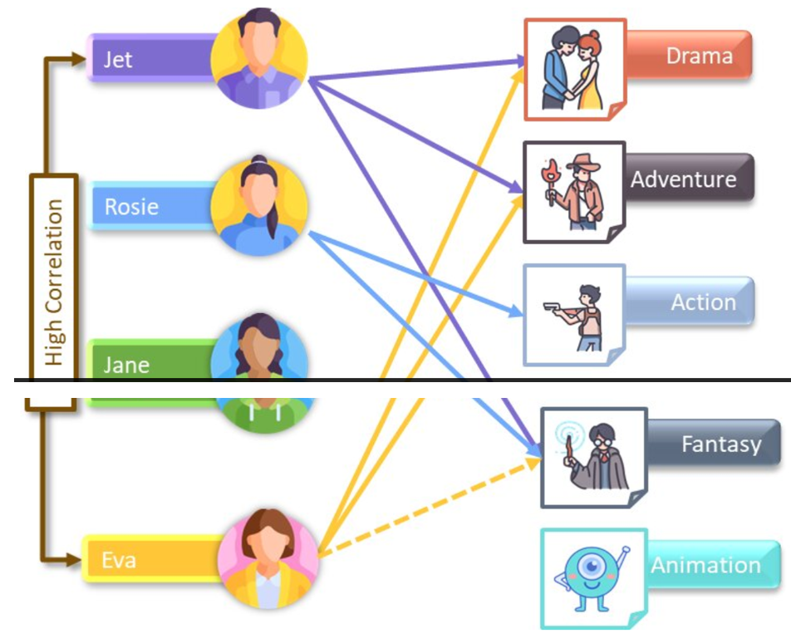

Slide 15
Hybrid Recommender Systems
Menggabungkan metode Content-Based
dan Collaborative Filtering untuk menutupi kelemahan masing-masing.

Slide 16
Netflix (Pendekatan Hybrid) Netflix mengombinasikan: Content-based: fitur film (genre, aktor, sutradara). Collaborative filtering: perilaku pengguna lain (rating, durasi tonton). Rekomendasi akhir dihasilkan dari penggabungan bobot (weighted) antara dua model.

